Slide 1
데이터과학 프로젝트 리뷰
팀 : SNAH

Slide 2
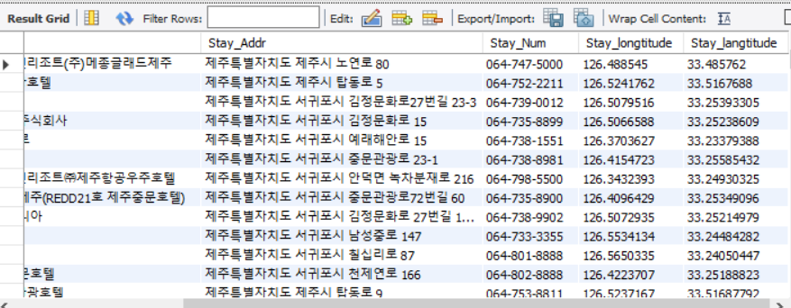
위도, 경도 데이터 새로 추가
음식점을 제외한 숙박지, 관광지, 자연관광지의 위도, 경도 데이터를 추가로 삽입
위도, 경도, 주소를 중심으로 테이블을 조인하여 데이터를 얻을 계획

Slide 3
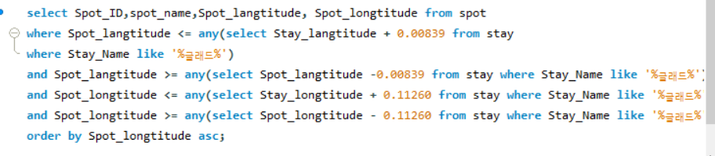
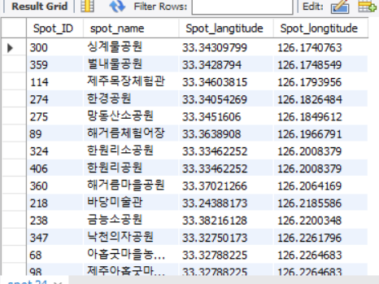
위도, 경도 데이터로 조인 예시
글래드 호텔의 위도, 경도를 중심으로 반경 1km이내에 있는 관광지를 얻어오도록 함
위도로 1km는 약 0.00839
경도로 1km는 약 0.11260
결과

Slide 4
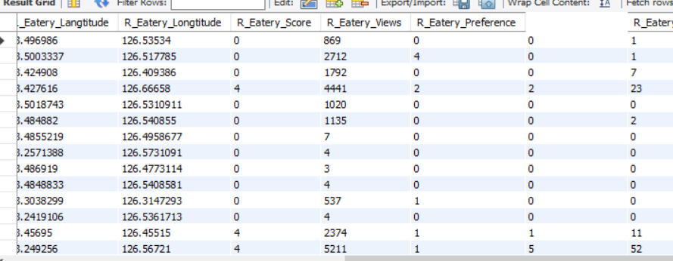
리뷰 데이터 새로 추가
음식점, 관광지, 숙박지에 대한 리뷰 테이블을 추가함
각 리뷰 별점의 평균을 나타내는 등으로 활용할 계획

Slide 5

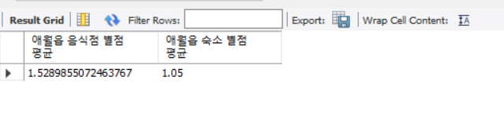
리뷰 데이터 주소 중심 예시
애월읍의 모든 음식점들의 별점 평균과 숙박지 별점 평균을 나타내도록 함
주소를 기준으로 별점 평균 추출
결과

Slide 6
Node.js 와의 연동
찾아보니 Node.js와 R script를 연동할 수 있다고 함
JAMOVI는 R과 호환 가능함
JAMOVI와 Node.js와는 연동할 수 없음
Node.js를 통해 웹 페이지와 연동이 가능하다고 해도 큰 문제점이 있음

Slide 7
연동 시 가장 큰 문제점
우리가 원하는 결과를 나타낼 수 없음
현실적인 웹 페이지 시각화 표현 방법
특정 위도와 경도, 주소를 중심으로 데이터를 모아서 모델링 하고 싶으나 제주도 전체 지역에 대한 결과값만 추출할 수 있음
미리 시각화를 한 뒤, 스크린샷으로 jpg화 시켜 둔다
웹 페이지에서 버튼을 눌렀을 때, 시각화 이미지가 보이게 한다.
실시간 반응 웹이 아닌 미리 정해진 루트가 있는 웹 페이지가 됨
DB 조인 결과를 웹 페이지에 나타내는 것은 실시간으로 가능

Slide 8
데이터 모델링 - JAMOVI

